Slide 1
„BALATONRÓL, JÖVŐRŐL…."
Készítették:
ÉRTÉKMENTŐK
2022-2023
„Az ember és a természet felbonthatatlanul összekapcsolódik és közös végzethez van kötve.”
Paramahansza Jogananda
KÖSZÖNJÜK, HOGY ITT LEHETÜNK!

Slide 2
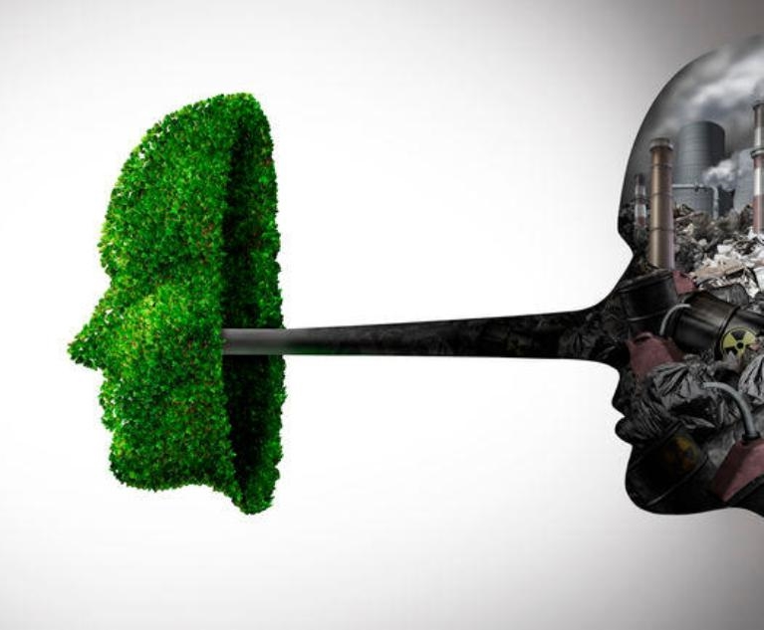
MIT JELENT A GREENWASHING AZAZ A ZÖLDRE MOSÁS, VAGY ZÖLDRE FESTÉS?
GREENWASHING
A cél a fogyasztók bizalmának megnyerése egy hamis vagy nem teljesen tiszta zöld üzenet közlésével, ami fogyasztásra ösztönöz.
Marketing elem.
Eszköze a megalapozatlan állítás, mi azért jött létre, hogy bizalmat keltsen a termék vagy szolgáltatás iránt.

Slide 3
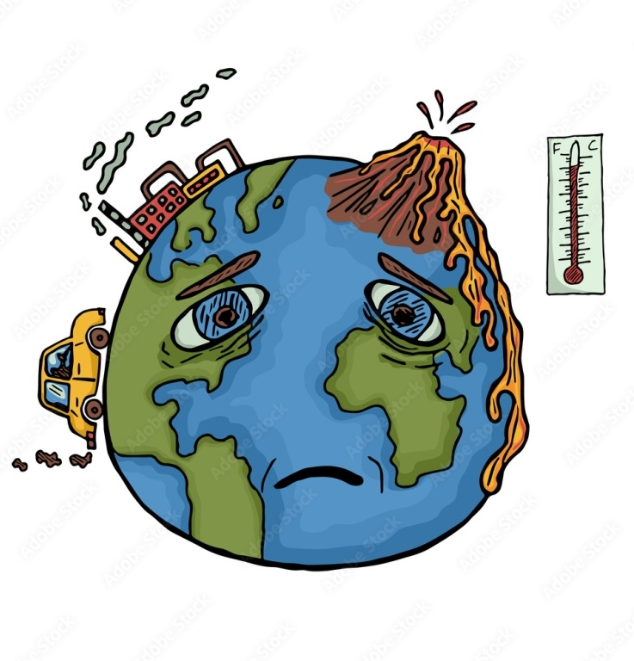
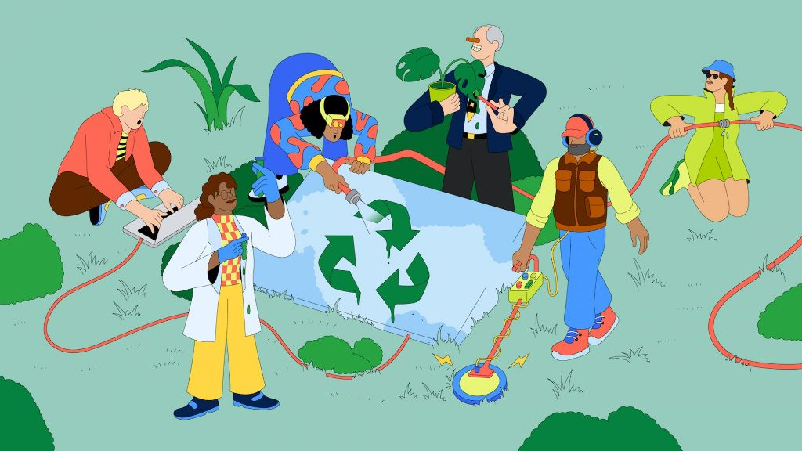
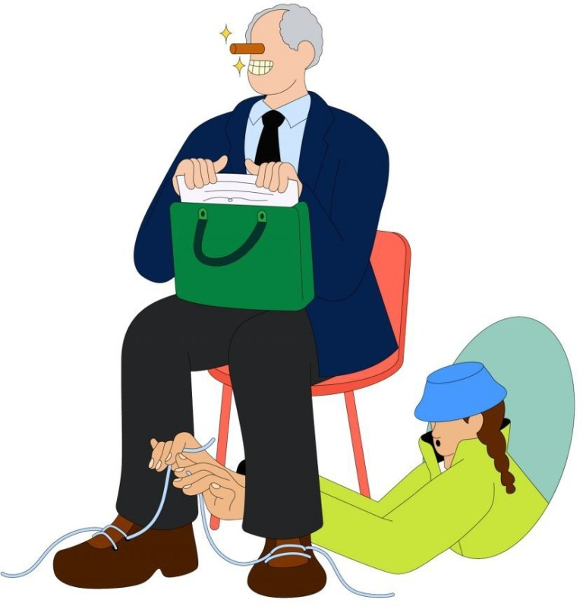
GREENWASHING
AZ EMBEREKNEK EGYRE FONTOSABB A KÖRNYEZETVÉDELEM
A vásárlók 66 százaléka többet fizetne a környezetbarát termékekért.
Egyre több országban foglalkoznak a zöldre mosás gyakorlatának visszaszorításával és már a döntéshozók is fellépnek ellene.

Slide 4
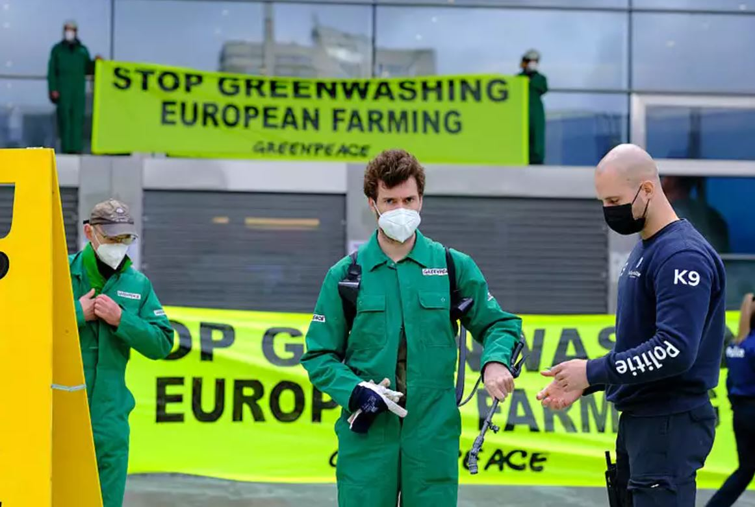
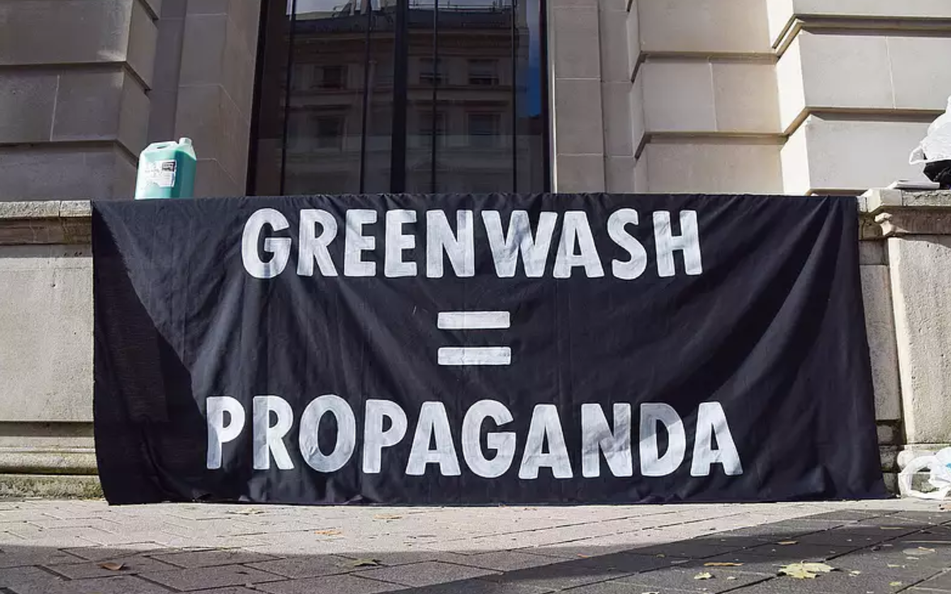
GREENWASHING
NEW CONSUMER AGENDA?
Az Európai Bizottság megfogalmazta.
Az Európai Tanács megvitatta.
Ennyi?
Új fogyasztóügyi stratégia
Fontos célkitűzések

Slide 5
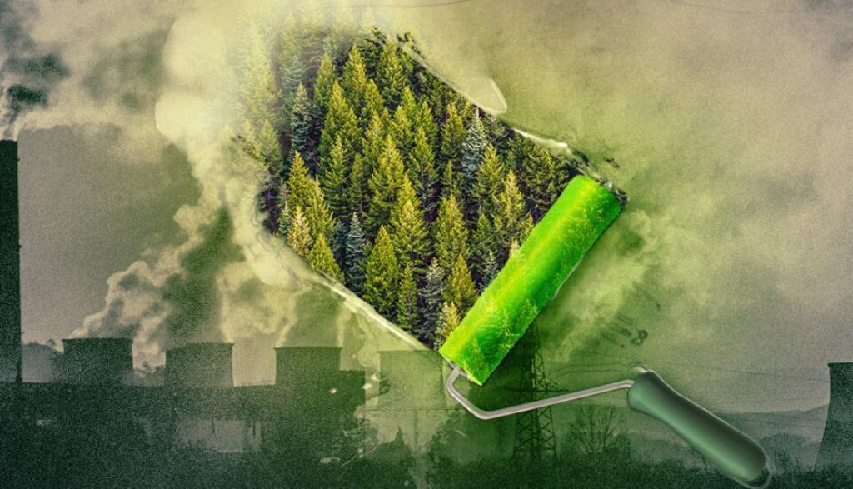
GREENWASHING
NÁLUNK HOGY VAN?
Gazdasági Versenyhivatal:
zöld marketing tájékoztató
fogyasztókat segítő útmutató

Slide 6
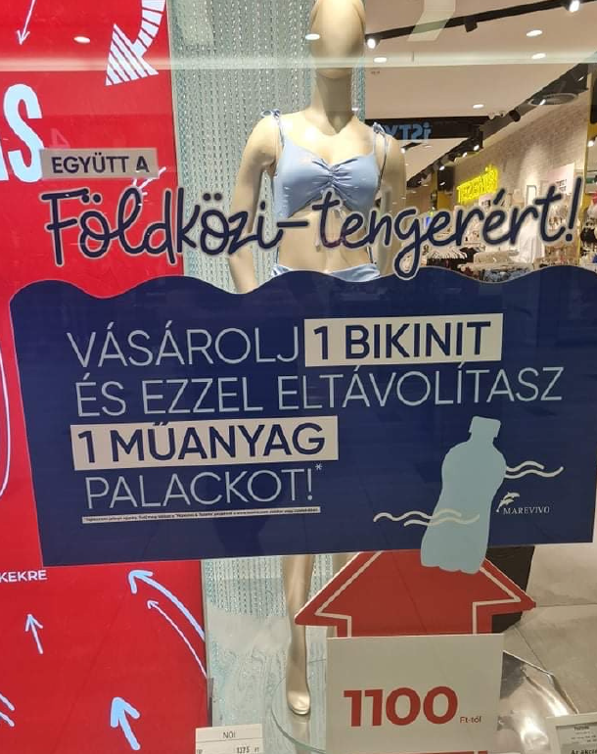
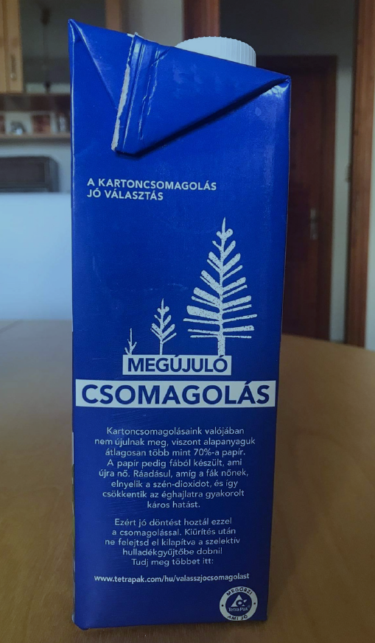
GREENWASHING
NÁLUNK HOGY VAN? GYAKORLATI PÉLDÁK
Jó döntés?
Mizo - TetraPak tejesdoboz
Tezenis - kirakat felirat
Rétegekre szedik ↔ egy részük újrahasznosítható.
Társadalmi szerepvállalást üzletszerzési célokra használja

Slide 7
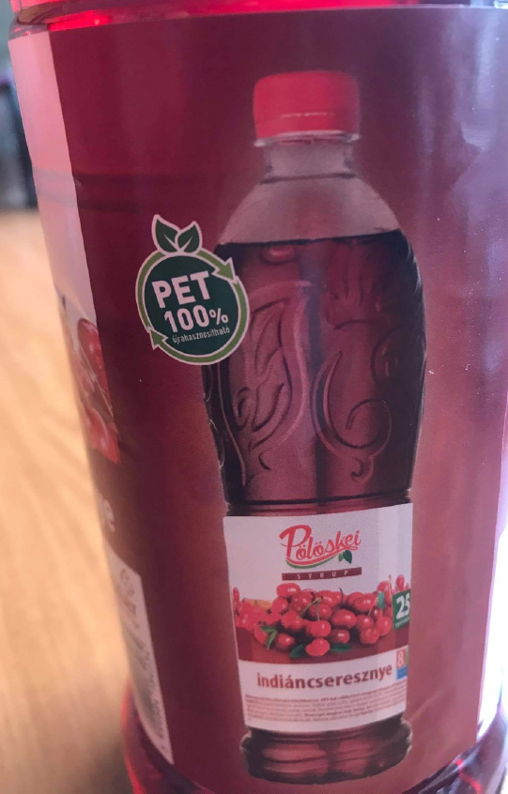
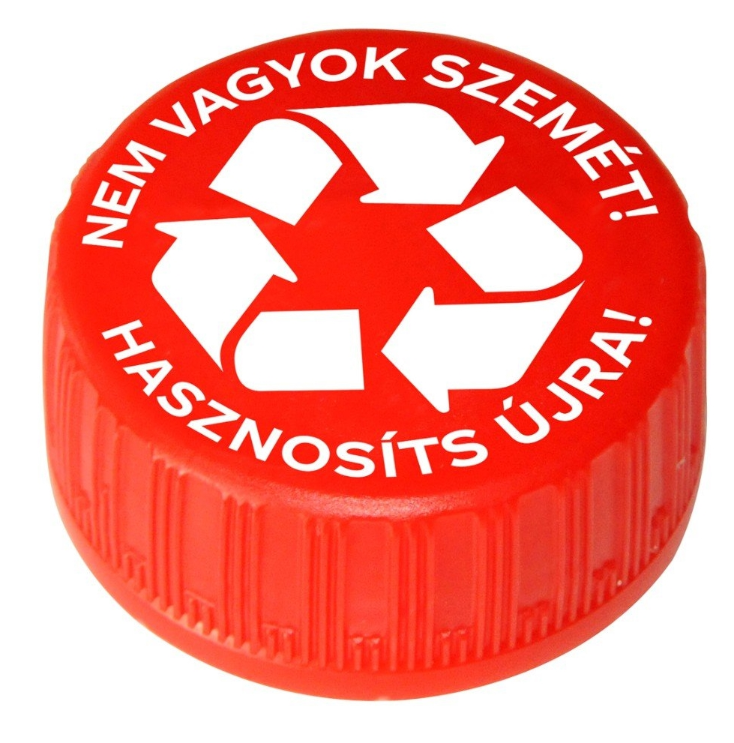
GREENWASHING
ÉS MÉG MINDIG GYAKORLATI PÉLDÁK
Pölskei csomag
A csomagolás továbbra is PET palack.

Slide 8
GREENWASHING
JÖJJENEK AZ ÁLTALÁNOS PÉLDÁK!
A General Motors egy kampányában kékről zöldre cserélte az emblémáját.
A Volkswagen adatokat hamisított.
Hasonlóan járt el a McDonald’s is….

Slide 9
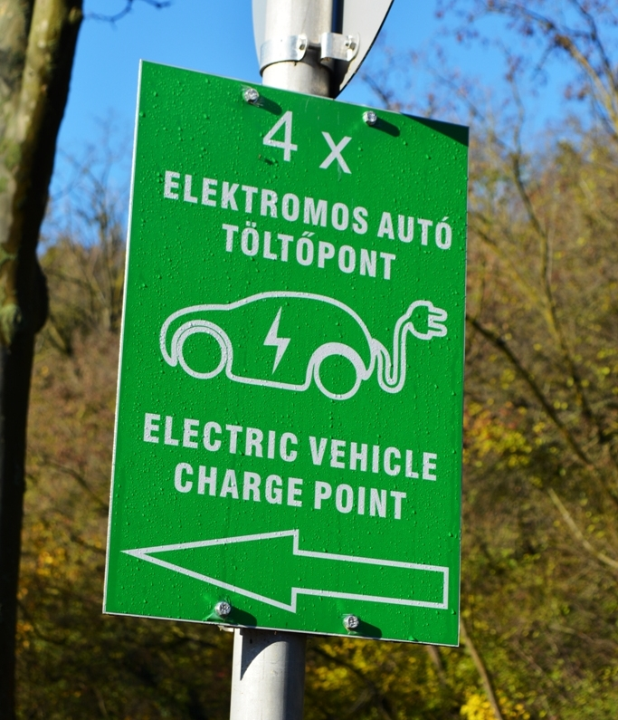
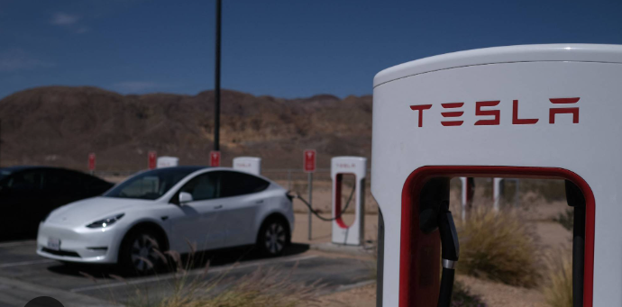
A NAGYVILÁGBAN
GREENWASHING
Az elektromos járművek közvetett környezeti terhelésének mértéke vita tárgyát képezi.
Tesla által is támogatott bitcoin…

Slide 10
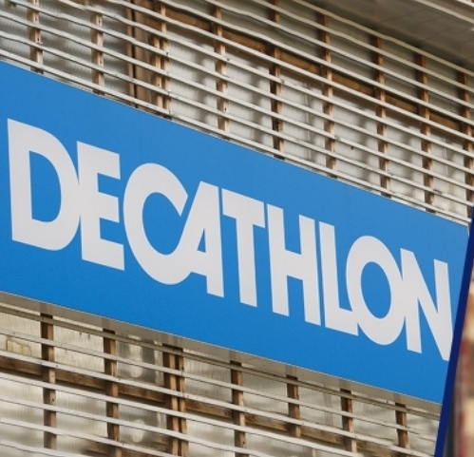
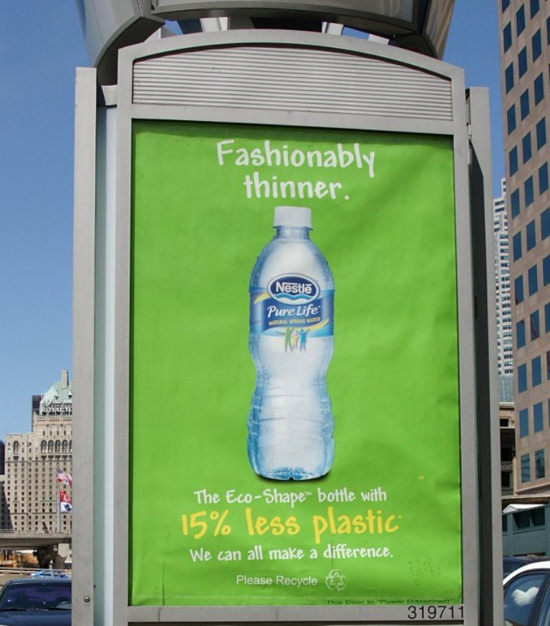
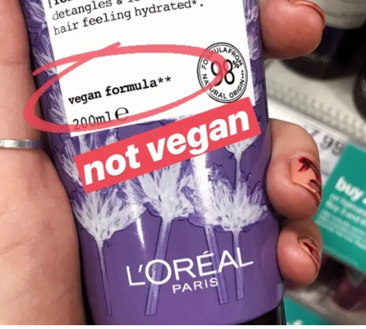
A NAGYVILÁGBAN
ÉS MÉG SOROLHATNÁNK
GREENWASHING
Félrevezető állítások
Decathlon, H&M, LG, Nestle, Tesco, Unilever
A Loreal rákkeltő
összetevőket használ.

Slide 11
GREENWASHING
A LEBOMLÓ ÉS ÚJRAHASZNOSÍTOTT MŰANYAG KIZÖLDÜLŐ SZTORIJA (PLA)
A kukoricakeményítőből készülő zacskók és bevásárlószatyrok valójában kizárólag ipari körülmények között és adott hőfokon képesek lebomlani.

Slide 12
GREENWASHING
ZÖLDRE MOSOTT MÉDIA
POLITIKA ZÖLDÍTÉS
Beszél a környezetvédelemről, de a gyakorlatban nem tesz semmit.
Függetlennek tűnő, a környezetért aggódó vállalati média.

Slide 13
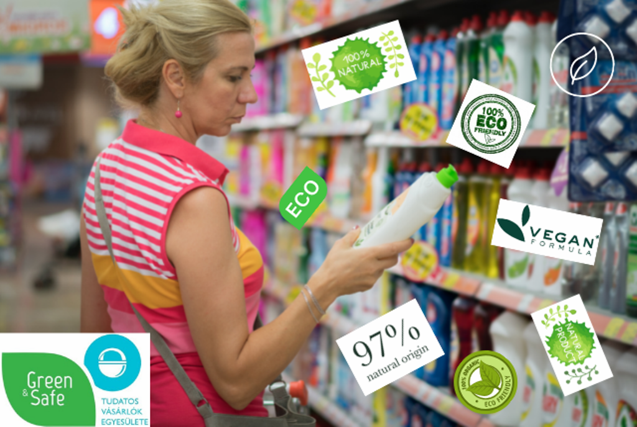
GREENWASHING
MIÉRT “BŰN” A GREENWASHING?
Megzavarja a vásárlókat.
Azok esnek áldozatául, akik tenni akarnak a jobb jövőért.
A félrevezetés egyúttal eltereli az ügyfelek figyelmét a negatív környezeti hatásokról.

Slide 14
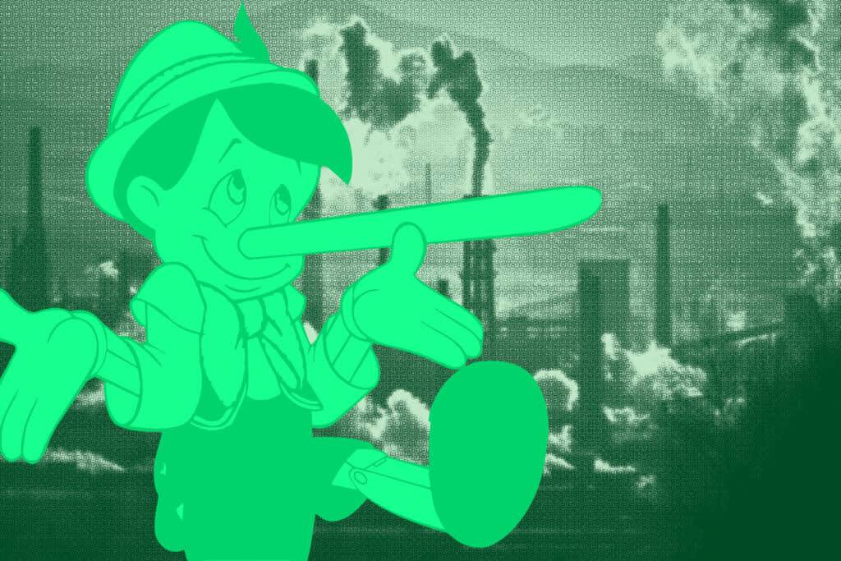
GREENWASHING
SZÁMÍT A LOGÓ?
A vásárlás során a másodperc töredéke alatt hozzuk meg döntéseinket.
Öko-e az ECO?
ECO: “ecological” vs. „economical”.
NEM MINDEGY!!!
Az EU Ecolabel (ökocímke)
a kritériumokat jogszabályban rögzítik
független szakértők folyamatosan ellenőrzik.

Slide 15
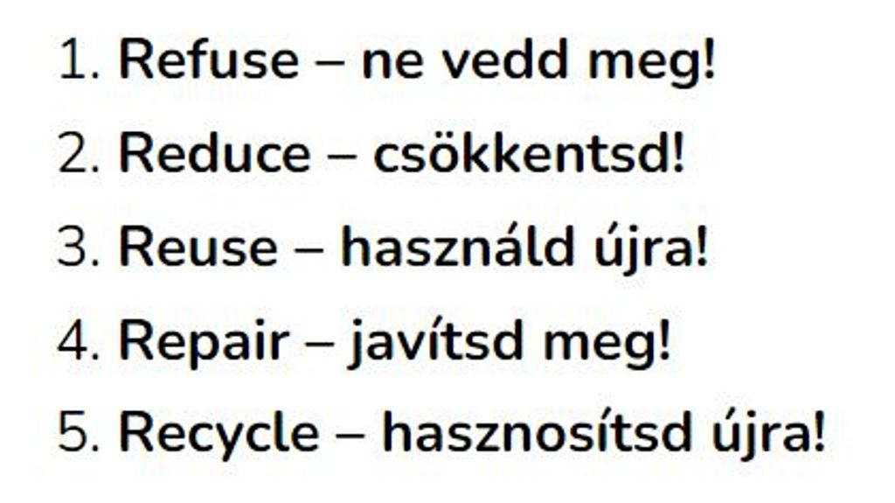
GREENWASHING
A LEGJOBB MEGOLDÁS Mit tehetsz?
És még sorolhatnánk: Fast fashion, vegán, bio….
Ha nincs rá szükséged, vagy tudod helyettesíteni, ne vedd meg!

Slide 16
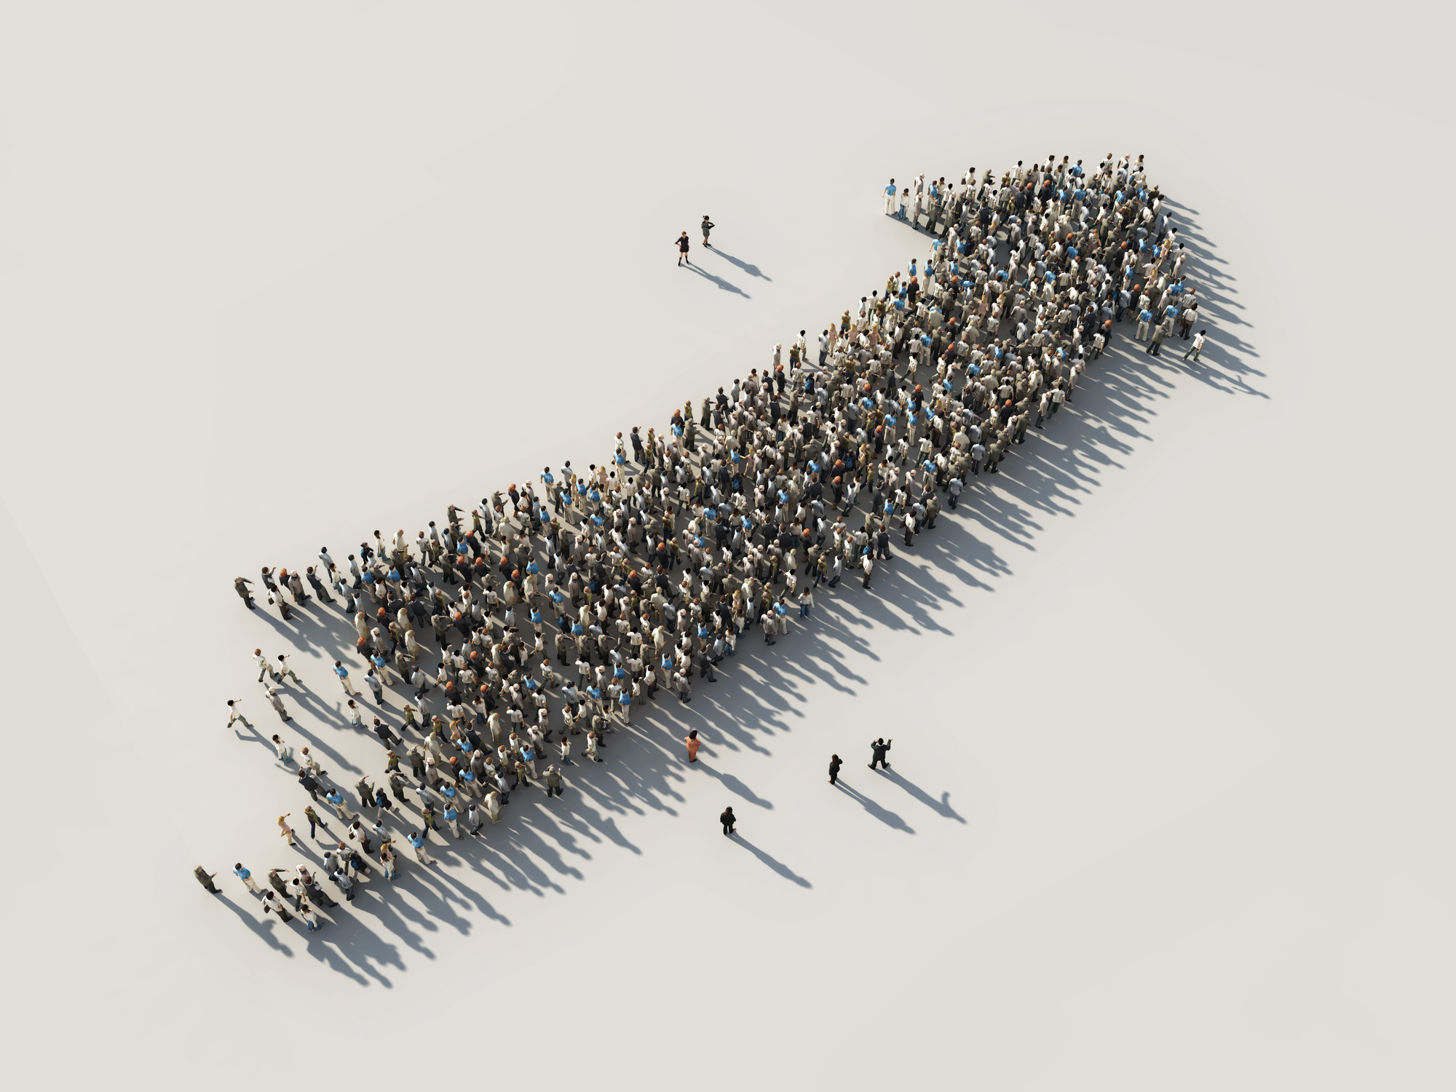
GREENWASHING
10 ÉV MÚLVA
A verseny és programsorozat hatására a szemléletformálás érvényesül
Optimisták vagyunk. Hiszünk abban,
hogy bár ez is egy hosszú folyamat,
de EGYÜTT sikerülhet!
A legfontosabb a folyamatos tájékozódás és mások tájékoztatása.
Központi megoldás születik a megtévesztő reklámkommunikáció ellehetetlenítésére.

Slide 17
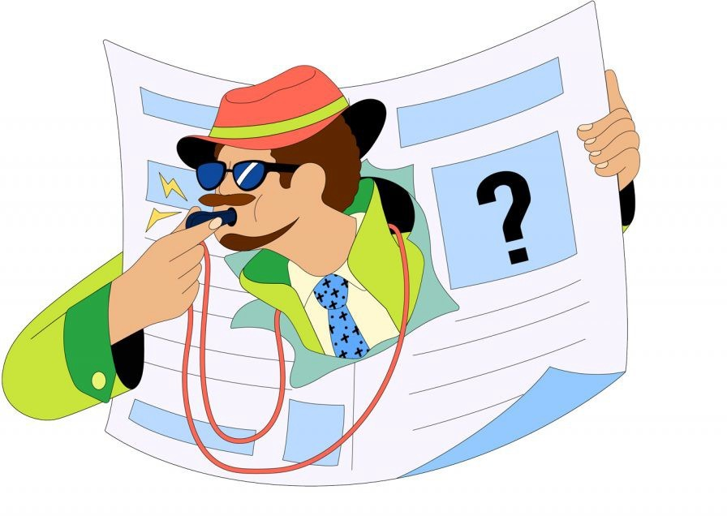
Köszönjük a figyelmet!
Források:
www.klimapolitikaiintezet.hu
www.tudatosvasarlo.hu
www.cleanwashers.org
www.greendex.hu
www.glamour.hu
www.agotabiro.com
www.napi.hu
Paul Ágnes és Berta László: Összefogás a marketingkommunikációs “átfestések” ellen az átláthatóság, az etikus versenykörnyezet és hitelesség érdekében

